Slide 1
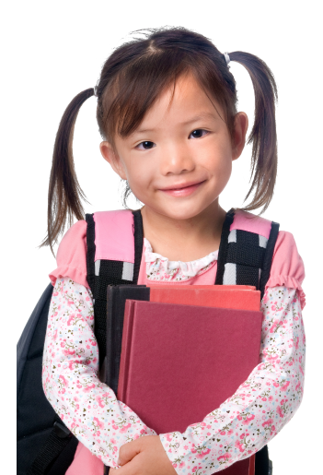
YOUR LOGO
快乐读书吧——
《小故事 大道理》
语文精品课件 三年级下册
授课老师：某某 | 授课时间：20XX.XX
某某小学

Slide 2

YOUR LOGO
壹
课前导读
贰
字词揭秘
叁
课文讲解
肆
课堂小结
伍
课堂练习

Slide 3

课前导读
同学们，你们喜欢读寓言故事吗？最近读了什么寓言故事书？书中有哪些有趣的故事？

Slide 4
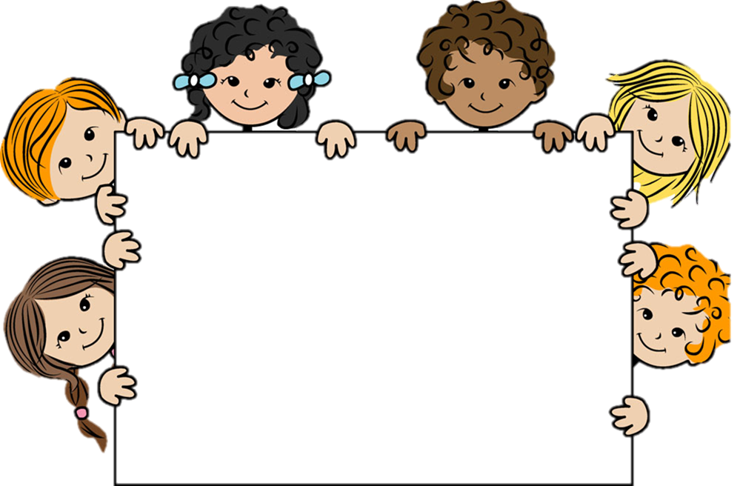
课前导读
本次“快乐读书吧”要求大家阅读中外寓言故事，并且推荐了中国古代寓言、伊索寓言、克雷洛夫寓言。并且教给我们阅读寓言的方法：读懂故事，懂得其中的道理。

Slide 5
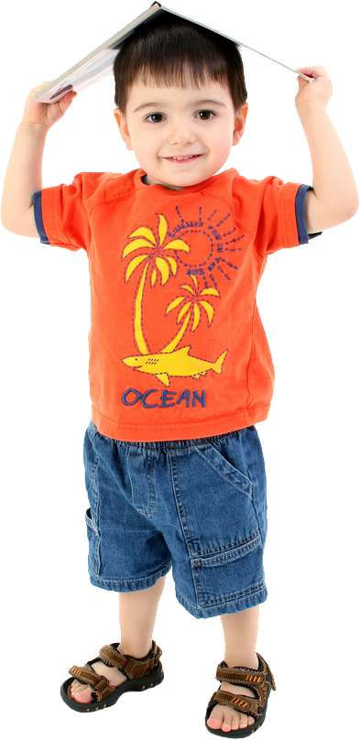
课前导读
寓言
寓言是用比喻性的故事来寄托意味深长的道理，给人以启示的文学体裁，字数不多，但言简意赅。故事的主人公可以是人，也可以是动植物或其他事物。寓言的篇幅一般比较短小，语言精辟简练。

Slide 6
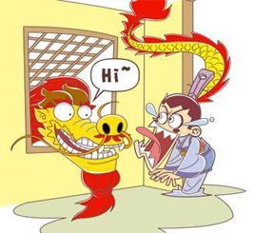
课文精讲
古时候有个叶公，非常喜欢龙。他穿的衣服上绣着龙，戴的帽子上镶着龙，住的房子也一样，墙壁上画着龙，柱子上雕着龙。这些龙张牙舞爪，回旋盘绕，好像在云雾里飞翔。
天上的真龙听说叶公这么喜欢龙，就决定去拜访他。霎时间，乌云滚滚，雷电交加，真龙到了叶公家里，把头伸进了南窗，把尾巴绕到了北窗。
叶公见了真龙，吓得脸色发白，浑身发抖，连忙跑走了。原来他喜欢的不是真龙。

Slide 7
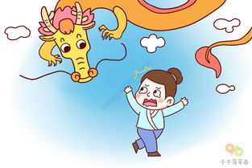
课文精讲
这则寓言告诉我们：比喻说是爱好某事物，其实并不真爱好。
叶公好龙

Slide 8
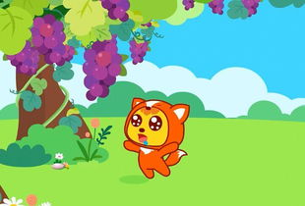
课文精讲
一个炎热的夏日，狐狸走过一个果园，他停在一大串熟透而多汁的葡萄前。
狐狸想：“我正口渴呢。”于是他后退了几步，向前一冲，跳起来，却无法够到葡萄。
狐狸后退又试。一次，两次，三次，但是都没有得到葡萄。
狐狸试了一次又一次，都没有成功。最后，他决定放弃，他昂起头,边走边说：“葡萄还没有成熟，我敢肯定它是酸的。”
狐狸和葡萄

Slide 9

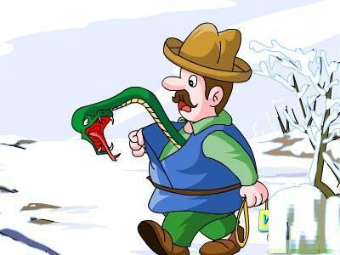
课文精讲
农夫和蛇
一个农夫干完农活，看见一条蛇冻僵了，就把它拾起来，小心翼翼地揣进怀里，用暖热的身体温暖着它。那蛇渐渐复苏了，它彻底苏醒过来后，便以迅雷不及掩耳的速度用尖利的毒牙狠狠地咬了恩人一口，使他受了致命的创伤。
农夫临死的时候痛悔地说：“我可怜恶人，不辨好坏，结果害了自己，遭到这样的恶报，我真是活该！”

Slide 10
课文精讲
伊索寓言搜集整理了很多古希腊的民间故事。这部寓言集就像一个奇妙的动物王国，漫步其中，我们会看到吃不到葡萄酸的狐狸，还会遇到咬死救命恩人的蛇……

Slide 11
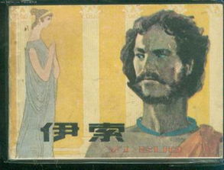
课文精讲
伊索，弗里吉亚人，公元前6世纪的希腊寓言家。一个丑陋无比、智慧无穷的寓言大师。据希罗多德记载，他原是萨摩斯岛雅德蒙家的奴隶，因得罪当时的教会,被推下悬崖而死。死后德尔菲流行瘟疫，德尔菲人出钱赔偿他的生命，这笔钱被老雅德蒙的同名孙子领去。传说雅德蒙给他自由以后，他经常出入吕底亚国王克洛伊索斯的宫廷。另外还传说，庇西特拉图统治期间，他曾到雅典访问，对雅典人讲了《请求派王的青蛙》这个寓言，劝阻他们不要用别人替换庇西特拉图。

Slide 12
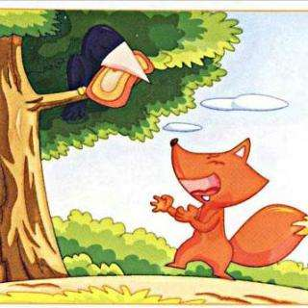
课文精讲
森林里有棵好大好大的树，树上住着乌鸦。树下有个洞，洞里住着一只狐狸。一天，乌鸦叼来一块肉，站在树上休息，被狐狸看到了。狐狸馋涎欲滴，很想从乌鸦嘴里得到那块肉。由于乌鸦在树枝上嘴里叼着肉，狐狸没有办法在树下得到。对肉的垂涎三尺又使狐狸不肯轻易放弃。它眼珠一转说：“亲爱的乌鸦，您好吗？”乌鸦没有回答。狐狸只好赔着笑脸又说：“亲爱的乌鸦，您的孩子好吗？”乌鸦看了狐狸一眼，还是没有回答。狐狸摇摇尾巴，第三次说话了：“亲爱的乌鸦，您的羽毛真漂亮，麻雀比起您来，就差远了。您的嗓子真好，谁都爱听您唱歌，您就唱几句吧？“乌鸦听了非常得意：说我嗓子好，爱听我唱歌的唯独只有你狐狸，就高兴地唱了起来。刚一张嘴，肉就从嘴里掉了下去。狐狸叼起肉就钻到洞里去了，只留下乌鸦在那里“歌唱”。
这个故事讽刺那些虚荣心比较强，自以为是，爱炫耀的人。
狐狸和乌鸦

Slide 13

推荐分享
《亡羊补牢》《塞翁失马》《画蛇添足》
《蝙蝠与黄鼠狼》《狐狸和山羊》《狼来了》
《龟兔赛跑》《农夫和强盗》《患难中的农夫》
《想要国王的青蛙》《狗的友谊》

Slide 14
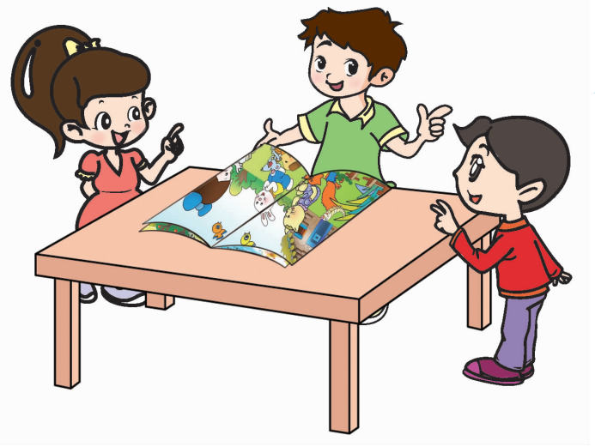
课堂小结
同学之间不仅可以交流展示自己的阅读成果，可以分享自己的书籍。课下把自己喜欢的寓言故事分享给喜欢的人听吧。

Slide 15
课堂小结
快乐读书吧：小故事大道理
中国古代寓言：《叶公好龙》
伊索寓言 :《狐狸和葡萄》《农夫和蛇》
克雷洛夫寓言 ：《狐狸和乌鸦》《狼和小羊》

Slide 16

家庭作业
1.请爸爸、妈妈带你到书店逛一逛，选一选自己喜欢的《寓言故事》。
2.把自己喜欢的寓言故事分享给喜欢的人听。

Slide 17
YOUR LOGO
快乐读书吧——
感谢各位的聆听
语文精品课件 三年级下册
授课老师：某某 | 授课时间：20XX.XX
某某小学

